Slide 1
CERIMONIA DI PREMIAZIONE 31 MAGGIO 2014 museo di santa Caterina - treviso

Slide 2
PRESIDENTE ASS. NOI SAN PAOLO LIVIO MORO
DAL QUARTIERE SAN PAOLO UN PICCOLO CONTRIBUTO AL MONDO DELLA LETTERATURA
…FIN DAL 1977

Slide 3
. PREMIO LETTERARIO SAN PAOLO
.
SI RINGRAZIANO
la Regione Veneto per il Patrocinio
L’Amministrazione Provinciale per il Patrocinio e per la stampa del materiale promozionale del Premio
L’assessore provinciale alla Cultura, Silvia Moro
.

Slide 4
PREMIO LETTERARIO SAN PAOLO
Citta’ di treviso
Un ringraziamento particolare
all’amministrazione comunale
all’assessore alla Cultura e al Turismo, Luciano Franchin

Slide 5
LUCIANO FRANCHIN

Slide 6
ANNA ORLANDO
-
- Gli affreschi di Tomaso da Modena, recentemente restaurati, visibili nei pannelli della chiesa

Slide 7
Presidente della giuria Guido Lorenzon
I numeri
IL LAVORO DELLA GIURIA
436 Opere
264 Autori
La provenienza:
Dall’estero
Dalle varie regioni italiane
4 sezioni
punteggio grezzo individuale
discussione
valutazione definitiva

Slide 8
I PREMI
Buoni per acquisto libri
Opere di prestigiosi pittori e scultori del territorio trevigiano
Altro…..

Slide 9
SIMON BENETTON

Slide 10
VITTORIO MARTIN

Slide 11
BRUNA BRAZZALOTTO

Slide 12
SEZIONE A - PROSA - OPERA SEGNALATA
IL FONDO CAPOVOLTO
di Claudia Arcolin
(Texas – USA)
Intensa rappresentazione di un dramma interiore

Slide 13
SEZIONE A - PROSA - 3ª CLASSIFICATA
CHARLIE
di Barbara Cannetti
(Ferrara)
Narrazione commossa ed intensa di un'esperienza vissuta nel mondo del dolore. Scoperta del senso profondo della vita e di un legame che non si spezza

Slide 14
SEZIONE A - PROSA - 2ª CLASSIFICATA
TRE GAROFANI
di Rita Mazzon
(Padova)
Efficace quadro di difficili rapporti familiari, che sfociano in dramma nel finale improvviso e inaspettato. Il linguaggio essenziale dipinge con aderenza stati d'animo e passioni

Slide 15
SEZIONE A - PROSA - 1ª CLASSIFICATA
NON MENO DELLA PIOGGIA di Iosetta Mazzari (Vigonza - Pd)
E’ una storia ben costruita che sviluppa, con un ritmo sicuro ed efficace, una vicenda lontana nel tempo, ma resa attuale dalla capacità espressiva che coinvolge il lettore

Slide 16
INTERMEZZO MUSICALE
Johann Sebastian Bach (1685-1750) Dalla Partita per Violino solo BWV1006
Loure
Gavotte en rondeau
AL VIOLINO
LORENZO ROSATO
Johann Sebastian Bach (1685-1750) Dalla Partita per Violino solo BWV1006
Loure
Gavotte en rondeau

Slide 17
SEZIONE B - POESIA- SEGNALATA
EX NIHILO
Alessandro Rosanò (Padova)
Originale susseguirsi
di metafore ardite.

Slide 18
SEZIONE B - POESIA- 3ª CLASSIFICATA
LENTAMENTE di Rocco Santorsola (Battipaglia - Sa)
Per la sintesi efficace con cui è riassunto icasticamente uno squarcio di vita familiare

Slide 19
SEZIONE B - POESIA- 2ª CLASSIFICATA
L'INVERNO di Bruno Lazzerotti (Milano)
Il ritmo serrato, anche nell'alternanza di immagini astratte e concrete, si risolve in una chiusa efficace e non scontata.

Slide 20
SEZIONE B - POESIA- 1ª CLASSIFICATA
TUTTO IN UN ATTIMO di Bruno Centomo (Santorso - Vi)
La coerenza e la forza evocativa delle immagini nella loro densità restituiscono un singolare affresco complessivo.

Slide 21
INTERMEZZO MUSICALE
AL VIOLINO
LORENZO ROSATO
Jakob Dont (1815 –1888) Allegretto scherzando (24 studi e capricci per violino op.35)
Niccolò Paganini (1782-1840) Allegretto op. 1 n° 20 (24 capricci per violino solo)

Slide 22
SEZIONE C - POESIA IN DIALETTO VENETO - OPERA SEGNALATA
TORNARÒ
Di Lucia Fornarini (Fiorenzuola d'Arda - Pc)
Per il sentimento di nostalgia legato alla giovinezza, ai giochi di fanciulla, ai luoghi cari capaci di descrivere un mondo interiore intriso di libertà e di poesia

Slide 23
SEZIONE C - POESIA IN DIALETTO VENETO - OPERA SEGNALATA
COLOMBI E CUCAI
Marinella Alba Reja (Isola d'Istria - Slovenia)
Per la lievità di una poesia che come un acquarello lascia sospeso il tratto e l'emozione per affidarlo a versi liberi che sembrano restare in attesa, “par che i speti no so cossa...”

Slide 24
SEZIONE C - POESIA IN DIALETTO – 3ª CLASSIFICATA
LA TOLA, PAR INCANTO di Ines Scarparolo (Vicenza)
Per la dolcezza dei versi, per la scelta delle parole, delle immagini; per aver evocato un mondo domestico e materno attento ai bisogni della famiglia in cui ritrovare il senso della vita e della poesia.

Slide 25
SEZIONE C - POESIA IN DIALETTO - 2ª CLASSIFICATA
I PARLAVA SOLO IN DIAÉTO Luciano Bonvento (Rovigo)
Per la capacità di immedesimarsi totalmente nella natura … e trarne una grande emozione che il poeta trasmette al lettore con intensità.
In un mondo, dove “tuto xè on deserto”, rimane forte l'accento di una lingua ancora viva.

Slide 26
SEZIONE C - POESIA IN DIALETTO 1ª CLASSIFICATA
CIODARÒTA
di Eliana Olivotto – Belluno
Per l'efficacia della parola nella corrispondenza al sentimento espresso dalla poesia;per l' intensità e la forza delle emozioni.
Per la grande sensibilità nel descrivere il passaggio dal gioco al lavoro di “Ciodaròta” , una delle tante ragazzine che fin dai dieci anni venivano impiegate nel lavoro dei campi in Trentino.

Slide 27
Intermezzo musicale
AL VIOLINO
LORENZO ROSATO
Jules Massenet (1842-1912) Dall’opera “Thaïs” (1894)
Méditation

Slide 28
SEZIONE D – GIOVANI OPERA SEGNALATA – SCUOLE SUPERIORI
ADDIO, QIRIM
Nicholas Porcellato (Treviso – Liceo Da Vinci)
Un racconto drammatico e profetico che anticipa l'attualità. La struttura del testo rappresenta visivamente i fatti narrati

Slide 29
SEZIONE D – GIOVANI OPERA SEGNALATA – SCUOLE MEDIE
UN UOMO CAMMINA PER STRADA...[8]
Caterina Moro (Pordenone – Istituto Vendramin)
Trama originale e interessante, dal finale inaspettato. Linguaggio accattivante e coinvolgente.

Slide 30
SEZIONE D – GIOVANI RICONOSCIMENTO SCUOLE ELEMENTARI E MEDIE
All’Istituto Vendramin di Pordenone.
Ricevono l’omaggio le docenti:
Annalisa Carniel
Cinzia De Nardi
Lidia Gazzarin
Vania De Marchi
Alla scuola media di Ponzano
Riceve l’omaggio la docente
Silvia Pascale

Slide 31
SEZIONE D – GIOVANI 1ª CLASSIFICATA - SUPERIORI
PAURA DEL BUIO Eleonora Measso (Pordenone – Ist. Vendramin)
storia di un'amicizia infranta e ricomposta, analizzata in modo approfondito nel suo evolversi, che rende il lettore partecipe di sentimenti intensi.

Slide 32
SEZIONE D – GIOVANI 1ª CLASSIFICATA - MEDIE
UN UOMO CAMMINA PER STRADA...[1] Cristina Barbante (Pordenone – Ist. Vendramin)
Intenso nel comunicare emozioni fortissime che coinvolgono il lettore facendolo sentire partecipe di un "dramma" che diventa fonte di speranza, frutto di un'incondizionata accoglienza. Il linguaggio é efficace e incisivo.

Slide 33
SEZIONE D – GIOVANI 1ª CLASSIFICATA - ELEMENTARI
ADRENALINA PURA Samuele Pegoraro (Arzignano - Vi – Ist. San Bortolo)
Il testo, ben strutturato, trasmette emozioni autentiche che spaziano dalla gioia al divertimento e al brivido.
Lo si legge con interesse grazie anche ad un lessico appropriato, ricco e corretto

Slide 34
Patrizia, la maestra del sorriso
Una storica componente della giuria
Un’amica di grande sensibilità e cultura, scomparsa sei mesi fa
Ciao, Patrizia

Slide 35
Omaggio al Presidente del Premio Letterario San Paolo Alberto Albanese jr

Slide 36
ELENCO DEI GIURATI
Sez. A PROSA
Guido Lorenzon
Felice Costanzo
Marta De Marchi
Silvana Pivato
Luigina Zonta
SEZ. B POESIA
Giustina Barcati Menegazzi
Daniela Chinaglia
Francesco Targhetta
Marco Scarpa
Antonio Turolo
SEZIONE C POESIA IN DIALETTO
Alberto Albanese jr
Bruna Brazzalotto
Emilio Gallina
Anna Orlando
Beniamino Zalla
SEZIONE D GIOVANI
Fabio Albanese
Gabriela Facchinello
Paolo Gagno
Bruna Gorlato
Irene Sicilia

Slide 37
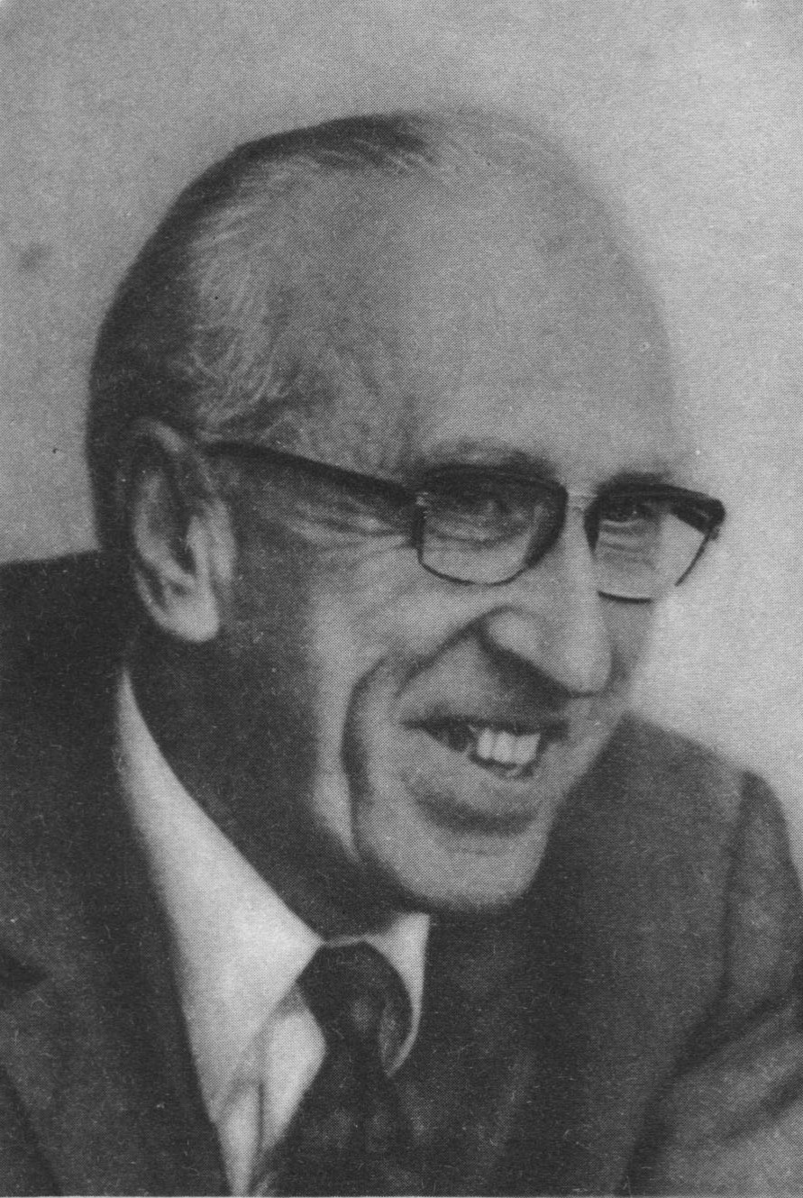
ULTIMO BREVE MOMENTO MUSICALE
Lorenzo Rosato, violino
Giampietro Rosato, pianoforte
Dmitrij Borisovič Kabalevskij (1904-1987) Dal Concerto per violino e orchestra in C major op. 48
Allegro molto e con brio

Slide 38
APERITIVO DEL SIG. TUMIATI
www.premioletterariosanpaolo.org
Appuntamento al 2016 per la XX Edizione!
GRAZIE !
BUONA SERATA!!!

